Slide 1

Java语言与系统设计
安莹
anying@csu.edu.cn

Slide 2


点击添加文本
点击添加文本
第四讲 面向对象编程（二）
点击添加文本
点击添加文本

Slide 3
本讲目标
认识函数的重载
认识构造函数
点击添加文本
点击添加文本
点击添加文本
点击添加文本

Slide 4


4.1 认识函数的重载
一、什么是函数重载（overload）
在一个类中，已经实现了两个整数（int类型） 求和。那么能不能做两个float类型的求和？
点击添加文本
结果如何？
点击添加文本
直接输入float类型的参数
class Calc{
int sum(int a, int b){
return a+b;
}
public static void main(String[] args){
float x = 1;
Calc c = new Calc();
System.out.println("The result is: “ + c.sum(x,x));
}
}
点击添加文本
点击添加文本
错误：不兼容的类型：从float转换到int可能会有损失
Notes:
有时候一个方法名，要用到很多次，而且每次跟每次的参数都不一样，而且这个方法名，特别适合某个业务（比如登录），这个时候你变成其他的方法名，对大家来讲都很别扭

Slide 5
4.1 认识函数的重载
一、什么是函数重载（overload）
在一个类中，已经实现了两个整数（int类型） 求和。那么能不能做两个float类型的求和？
点击添加文本
点击添加文本
创建新的函数
public class Calc{
int sumInt(int a, int b){
return a+b;
}
float sumFloat(float a, float b){
return a+b;
}
}
点击添加文本
其他方法？？
点击添加文本
Notes:
有时候一个方法名，要用到很多次，而且每次跟每次的参数都不一样，而且这个方法名，特别适合某个业务（比如登录），这个时候你变成其他的方法名，对大家来讲都很别扭

Slide 6
4.1 认识函数的重载
一、什么是函数重载（overload）
函数重载
点击添加文本
class Calc{
int sum (int a, int b){
return a+b;
}
float sum (float a, float b){
return a+b;
}
}
public class Test{
public static void main(String[ ] args){
int x = 1;
float y = 2.5;
Calc c = new Calc();
System.out.println(c.sum(x, x));
System.out.println(c.sum(y, y));
}
}
点击添加文本
点击添加文本
点击添加文本
Notes:
有时候一个方法名，要用到很多次，而且每次跟每次的参数都不一样，而且这个方法名，特别适合某个业务（比如登录），这个时候你变成其他的方法名，对大家来讲都很别扭

Slide 7
4.1 认识函数的重载
一、什么是函数重载（overload）
重载的定义
若两个函数的名称相同，但参数不一致，则可以说一个函数是另一个函数的重载。
点击添加文本
点击添加文本
重载的优点
定义端：使用相同的函数名来表示功能类似的多个函数。
调用端： 在调用时，可使用相同名字实现不同的功能；
多态性的体现：一个内容，可以实现多个功能
点击添加文本
点击添加文本

Slide 8

4.1 认识函数的重载
二、函数重载示例
点击添加文本
public class OverloadingOrder {
static void f(String s, int i) {
print("String:" + s + ",int:" + i);
}
static void f(int i, String s) {
print("int:" + i + ",String:" + s);
}
public static void main(String[ ] args) {
f("String first", 11);
f(99, "Int first");
}
}
点击添加文本
点击添加文本
点击添加文本
除了参数类型的差异以外，参数的顺序不同也可以区分两个方法

Slide 9
4.1 认识函数的重载
二、函数重载示例
为什么不能根据返回值类型来区分重载？
点击添加文本
public class Exam {
static int f(){
System.out.println("return int value");
return 1;
}
static void f(){
System.out.println("return null");
}
}
点击添加文本
点击添加文本
点击添加文本
编译器报错，不能根据方法的返回值来区分重载方法！

Slide 10
4.1 认识函数的重载
二、函数重载示例
点击添加文本
public class Exam {
void method(){
System.out.println("Exam");
}
}
public class ExamSon extends Exam {
void method(String name) {
System.out.println("ExamSon:" + name);
}
public static void main(String[] args) {
ExamSon son = new ExamSon();
son.method();
son.method("son");
}
}
点击添加文本
点击添加文本
点击添加文本
方法的重载可以发生在子类中！

Slide 11
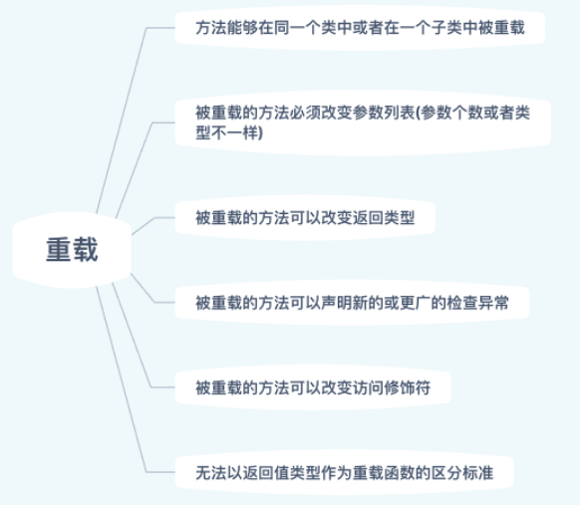
4.1 认识函数的重载
三、函数重载总结
点击添加文本
点击添加文本
点击添加文本
点击添加文本

Slide 12
4.1 认识函数的重载
四、函数重载思考
PrimitiveOverloading p = new PrimitiveOverloading();
int x = 1;
char y = ‘c’;
p.f3(x) ; // 输出会是什么？
p.f3(y); // 输出又是什么？？
点击添加文本
对于基本数据的重载
传入的实际参数小于重载方法声明的形式参数
f3(double x) 1.0
f3(double x) 99.0
点击添加文本
public class PrimitiveOverloading {
void f1(char x) {
System.out.println("f1(char x) " + x);
}
void f2(int x) {
System.out.println("f2(int x ) " + x);
}
void f3(double x) {
System.out.println("f3(double x) " + x);
}
}
点击添加文本
点击添加文本

Slide 13
4.1 认识函数的重载
四、函数重载思考
PrimitiveOverloading p = new PrimitiveOverloading();
int x = 1;
char y = ‘c’;
p.f(x) ; // 输出会是什么？
p.f(y); // 输出又是什么？？
点击添加文本
对于基本数据的重载
传入的实际参数小于重载方法声明的形式参数
f(int x) 1
f(char x) c
点击添加文本
public class PrimitiveOverloading {
void f (char x) {
System.out.println("f(char x) " + x);
}
void f(int x) {
System.out.println("f(int x ) " + x);
}
void f(double x) {
System.out.println("f(double x) " + x);
}
}
点击添加文本
点击添加文本

Slide 14
4.1 认识函数的重载
四、函数重载思考
PrimitiveOverloading p = new PrimitiveOverloading();
int x = 1;
char y = ‘c’;
p.f(x) ; // 输出会是什么？
p.f(y); // 输出又是什么？？
点击添加文本
对于基本数据的重载
传入的实际参数小于重载方法声明的形式参数
f(int x) 1
f(int x) 99
点击添加文本
public class PrimitiveOverloading {
/*
void f (char x) {
System.out.println("f(char x) " + x);
}*/
void f(int x) {
System.out.println("f(int x ) " + x);
}
void f(double x) {
System.out.println("f(double x) " + x);
}
}
点击添加文本
点击添加文本

Slide 15
4.1 认识函数的重载
四、函数重载思考
PrimitiveOverloading p = new PrimitiveOverloading();
short x = 1;
char y = ‘c’;
p.f(x) ; // 输出会是什么？
p.f(y); // 输出又是什么？？
点击添加文本
对于基本数据的重载
传入的实际参数小于重载方法声明的形式参数
f(int x) 1
f(char x) c
点击添加文本
public class PrimitiveOverloading {
void f (char x) {
System.out.println("f(char x) " + x);
}
void f(int x) {
System.out.println("f(int x ) " + x);
}
void f(double x) {
System.out.println("f(double x) " + x);
}
}
点击添加文本
点击添加文本

Slide 16
4.1 认识函数的重载
四、函数重载思考
PrimitiveOverloading p = new PrimitiveOverloading();
byte x = 1;
char y = ‘c’;
p.f(x) ; // 输出会是什么？
p.f(y); // 输出又是什么？？
点击添加文本
对于基本数据的重载
传入的实际参数小于重载方法声明的形式参数
f(short x) 1
f(float x) 99.0
点击添加文本
public class PrimitiveOverloading {
void f(short x) {
System.out.println("f(short x) " + x);
}
void f(float x) {
System.out.println("f(float x ) " + x);
}
void f(double x) {
System.out.println("f(double x) " + x);
}
}
点击添加文本
点击添加文本

Slide 17
4.1 认识函数的重载
四、函数重载思考
PrimitiveOverloading p = new PrimitiveOverloading();
int x = 1;
char y = ‘c’;
p.f(x) ; // 输出会是什么？
p.f(y); // 输出又是什么？？
点击添加文本
对于基本数据的重载
传入的实际参数小于重载方法声明的形式参数
f(float x) 1.0
f(float x) 99.0
点击添加文本
public class PrimitiveOverloading {
/*
void f (char x) {
System.out.println("f(char x) " + x);
} */
void f(float x) {
System.out.println("f(float x ) " + x);
}
void f(double x) {
System.out.println("f(double x) " + x);
}
}
点击添加文本
点击添加文本

Slide 18
4.1 认识函数的重载
四、函数重载思考
点击添加文本
对于基本数据的重载
传入的实际参数小于重载方法声明的形式参数
点击添加文本
- 若传入的数据类型（实际参数类型）小于方法中声明的形式参数类型，实际数据类型就会被提升；
- char型略有不同，如果无法找到恰好接受对应参数的方法，就会先直接提升至int型。
点击添加文本
点击添加文本

Slide 19
4.1 认识函数的重载
四、函数重载思考
点击添加文本
对于基本数据的重载
传入的实际参数小于重载方法声明的形式参数
传入的实际参数大于重载方法声明的形式参数
PrimitiveOverloading p= new PrimitiveOverloading();
double x = 1;
p.f(x) ; // 输出会是什么？
点击添加文本
public class PrimitiveOverloading {
void f(char x) {
System.out.println("f(char)” + x);
}
void f(int x) {
System.out.println("f(int x)” + x);
}
void f(float x) {
System.out.println(“f(float x)” + x);
}
}
点击添加文本
点击添加文本

Slide 20
4.1 认识函数的重载
四、函数重载思考
点击添加文本
对于基本数据的重载
传入的实际参数小于重载方法声明的形式参数
传入的实际参数大于重载方法声明的形式参数
点击添加文本
- 函数接受较小的基本类型作为参数，若传入的实际参数较大，就得通过类型转换来执行窄化转换。
- 否则，编译器会报错。
点击添加文本
点击添加文本

Slide 21
4.1 认识函数的重载
输出结果如何？
四、函数重载思考
点击添加文本
public class Test {
public void myMethod(Object obj){
System.err.println(“This is an object.");
}
public void myMethod(String str){
System.err.println(“This is a string.");
}
public static void main(String[] args) {
Test t=new Test();
t.myMethod(null);
}
}
点击添加文本
点击添加文本
点击添加文本
Notes:
有时候一个方法名，要用到很多次，而且每次跟每次的参数都不一样，而且这个方法名，特别适合某个业务（比如登录），这个时候你变成其他的方法名，对大家来讲都很别扭

Slide 22
4.1 认识函数的重载
输出结果如何？
四、函数重载思考
点击添加文本
public class TestCallMethod2 {
void test(Object s){
System.out.println("Object version");}
void test(TestCallMethod2 t){
System.out.println("TestCallMethod2 version");}
void test(SubTestCallMthod2 t){
System.out.println("SubTestCallMethod version");}
public static void main(String[] args) {
TestCallMethod2 t = new TestCallMethod2();
t.test(null);
t.test(new Object());
}
}
class SubTestCallMthod2 extends TestCallMethod2{}
点击添加文本
点击添加文本
SubTestCallMethod version
Object version
点击添加文本
Notes:
有时候一个方法名，要用到很多次，而且每次跟每次的参数都不一样，而且这个方法名，特别适合某个业务（比如登录），这个时候你变成其他的方法名，对大家来讲都很别扭

Slide 23
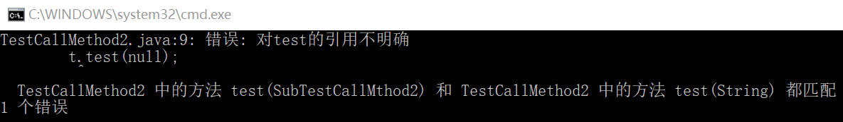
4.1 认识函数的重载
输出结果如何？
四、函数重载思考
点击添加文本
public class TestCallMethod2 {
void test(Object s){
System.out.println("Object version");}
void test(TestCallMethod2 t){
System.out.println("TestCallMethod2 version");}
void test(SubTestCallMthod2 t){
System.out.println("SubTestCallMethod version");}
void test(String s){
System.out.println("String version");}
public static void main(String[] args) {
TestCallMethod2 t = new TestCallMethod2();
t.test(null);
t.test(new Object());
}
}
class SubTestCallMthod2 extends TestCallMethod2{}
点击添加文本
点击添加文本
点击添加文本
Notes:
有时候一个方法名，要用到很多次，而且每次跟每次的参数都不一样，而且这个方法名，特别适合某个业务（比如登录），这个时候你变成其他的方法名，对大家来讲都很别扭

Slide 24
4.1 认识函数的重载
五、函数重载的练习
使用方法重载编程以得到正方形，矩形和圆的面积。假定正方形和矩形的边长均为int型，而圆的半径为double型。
点击添加文本
public class AreaTest{
int calArea(int x){
return x*x;
}
int calArea(int x, int y){
return x*y;
}
double calArea(double r){
return 3.14*r*r;
}
}
点击添加文本
点击添加文本
点击添加文本
Notes:
有时候一个方法名，要用到很多次，而且每次跟每次的参数都不一样，而且这个方法名，特别适合某个业务（比如登录），这个时候你变成其他的方法名，对大家来讲都很别扭

Slide 25
4.1 认识函数的重载
五、函数重载的练习
使用方法重载编程以分别实现接收三种类型（int，boolean，String）可变数量参数的输出函数。
输出要求：依次输出方法名称、参数个数和参数内容，并以一行短横线“----”结尾。具体格式如下：
点击添加文本
点击添加文本
Method name: Parameter number: num Content: p1 p2 p3 ...
-----------------------------------------------------------------------------
点击添加文本
点击添加文本
★提示：
定义方法参数时使用(Object... args)，表示可传入任意个数的指定类型参数。取值时根据顺序取，从0开始，第一个是args[0]，依此类推。
Notes:
有时候一个方法名，要用到很多次，而且每次跟每次的参数都不一样，而且这个方法名，特别适合某个业务（比如登录），这个时候你变成其他的方法名，对大家来讲都很别扭

Slide 26
4.1 认识函数的重载
public class Varargs {
static void vaTest(int ... p) {
System.out.print("vaTest(int ...): " + "Parameter number: " + p.length +" Content: ");
for(int n : p)
System.out.print(n + " ");
System.out.println("\n------------------------------");
}
static void vaTest(boolean ... p) {
System.out.print("vaTest(boolean ...): " + "Parameter number: " + p.length +" Content: ");
for(boolean n : p)
System.out.print(n + " ");
System.out.println("\n------------------------------");
}
static void vaTest(String ... p) {
System.out.print("vaTest(int ...): " + "Parameter number: " + p.length +" Content: ");
for(String n : p)
System.out.print(n + " ");
System.out.println("\n------------------------------");
}
public static void main(String[] args){
vaTest(1, 2, 3, 4);
vaTest(true,false,true);
vaTest("JAVA", "Overloading");
}
}
点击添加文本
点击添加文本
点击添加文本
点击添加文本
Notes:
有时候一个方法名，要用到很多次，而且每次跟每次的参数都不一样，而且这个方法名，特别适合某个业务（比如登录），这个时候你变成其他的方法名，对大家来讲都很别扭

Slide 27
4.2 认识构造函数
一、什么是构造函数
Java构造函数，也叫构造方法，是java中一种特殊的函数。函数名与类名相同，无返回值。
构造函数的作用：
创建对象
使用“new 构造函数名（）”来创建对象；
对象初始化
初始化成员属性和成员方法，即new对象产生后，就调用了对象的属性和方法
点击添加文本
点击添加文本
点击添加文本
点击添加文本
Notes:
在现实生活中，很多事物一出现，就天生具有某些属性和行为。比如人一出生，就有年龄、身高、体重、就会哭；汽车一出产，就有颜色、有外观、可以运行等。这些，我们就可以将这些天然的属性和行为定义在构造函数中，当new实例化对象时，也就具有这些属性和方法了，没必要再去重新定义了，从而加快了编程效率。

Slide 28
4.2 认识构造函数
一、什么是构造函数
点击添加文本
public class Person {
String name; // 姓名
int age; // 年龄
// 构造方法
Person(String name,int age){
this.name = name; // 给对象赋予name值
this.age = age; // 给对象赋予age值
}
public static void main(String[] args) {
Person p = new Person(“张三”,1); //创建对象,并调用构造方法赋值
System.out.println(“姓名: ” + p.name + “ 年龄: ” + p.age）；
//这个小孩刚出生的时候已经有了姓名和年龄
}
点击添加文本
点击添加文本
点击添加文本

Slide 29
4.2 认识构造函数
二、构造函数的特点
函数名与类名相同
不用定义返回值类型
不可以写return语句
构造函数可以有1个或多个参数也可以没有参数
可以对构造函数进行函数重载
定义类后若不声明任何构造函数，则java虚拟机会自动创建一个空参构造函数
一个对象建立，构造函数只运行一次
只有构造函数才能调用构造函数
点击添加文本
点击添加文本
点击添加文本
点击添加文本
Notes:
在现实生活中，很多事物一出现，就天生具有某些属性和行为。比如人一出生，就有年龄、身高、体重、就会哭；汽车一出产，就有颜色、有外观、可以运行等。这些，我们就可以将这些天然的属性和行为定义在构造函数中，当new实例化对象时，也就具有这些属性和方法了，没必要再去重新定义了，从而加快了编程效率。

Slide 30

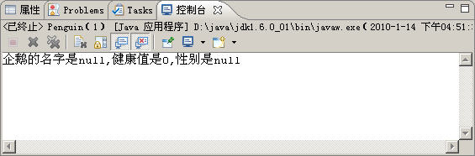
4.2 认识构造函数
三、构造函数示例
有返回值类型，不是构造方法
class Penguin {
public void Penguin() {
health=10;
sex="雄";
System.out.println("执行构造方法");
}
public void print() {
System.out.println("企鹅的名字是" + name + ",健康值是" + health + ",性别是" + sex);
}
}
点击添加文本
点击添加文本
点击添加文本
Penguin pgn3=new Penguin();
pgn3.print();
点击添加文本

Slide 31
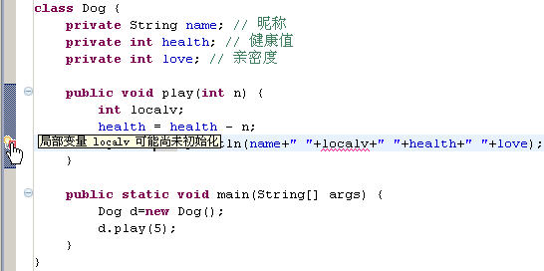
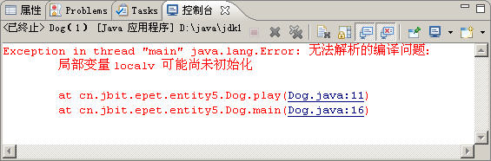
4.2 认识构造函数
三、构造函数示例
点击添加文本
class Dog {
private String name = "旺财"; // 昵称
private int health = 100; // 健康值
private int love = 0; // 亲密度
public void play(int n) {
int localv;
health = health - n;
System.out.println(name+" "+localv+" "+health+" "+love);
}
public static void main(String[] args) {
Dog d=new Dog();
d.play(5);
}
}
点击添加文本
局部变量没有初始化
点击添加文本
点击添加文本

Slide 32
4.2 认识构造函数
三、构造函数示例
点击添加文本
编写一个矩形类，定义构造函数分别实现：
（1）矩形的长和宽初始化为0；
（2）构造指定边长的正方形；
（3）构造指定长和宽的矩形。
最后，编写测试类来验证结果。
点击添加文本
点击添加文本
点击添加文本

Slide 33
4.2 认识构造函数
三、构造函数示例
无参构造函数
class Rectangle3{
double length; double width;
Rectangle3 () {
//成员值均为0
length=0; width=0;
}
Rectangle3 (double reg) {
//长宽值均为同一参数值，正方形
length=width=reg;
}
Rectangle3 (double len, double wid){
//长宽值不同，值不同则为长方形
length=len; width=wid;
}
void printData(){
System.out.println("length="+length);
System.out.println("width="+width);
}
}
点击添加文本
带一个参数的构造函数
点击添加文本
带两个参数的构造函数
public class Test{
public static void main(String[] args) {
Rectangle3 r1,r2,r3; //定义3个矩形对象
r1=new Rectangle3(); //创建对象时自动调用无参构造函数
r2=new Rectangle3(5); //自动调用带有一个参数的构造函数
r3=new Rectangle3(2,6); //自动调用带两个参数的构造函数
... ...
}
}
点击添加文本
点击添加文本

Slide 34
4.2 认识构造函数
没有定义构造函数又如何？
三、构造函数示例
class Rectangle1{
double length;
double width;
public double area() {
return length*width;
}
}
public class Test1{
public static void main(String[] args){
Rectangle1 x=new Rectangle1();
... ...
}
}
点击添加文本
Rectangle1(){
length=0; width=0;
}
点击添加文本
类中没有显式定义任何构造函数时，系统将隐含定义一个无参构造函数，将成员变量初始化为默认值（数值和字符变量初始化为0，逻辑变量初始化为false，对象成员初始化为null）。可使用该构造函数来创建对象。
点击添加文本
点击添加文本

Slide 35
4.2 认识构造函数
能否通过编译？
三、构造函数示例
class Rectangle1{
double length;
double width;
Rectangle1 (double len, double wid) {
length=len; width=wid;
}
public double area() {
return length*width;
}
}
public class Test1{
public static void main(String[] args){
Rectangle1 x = new Rectangle1();
Rectangle1 y = new Rectangle1(5);
Rectangle1 z = new Rectangle1(2,6);
... ...
}
}
点击添加文本
点击添加文本
当类中显式地定义有有参构造函数，则系统不会再定义一个缺省的无参构造函数。
点击添加文本
×
点击添加文本

Slide 36
4.2 认识构造函数
三、构造函数示例
class PersonDemo{
private String name;
private int age;
PersonDemo(String n,int m){
name=n;
age=m;
System.out.println("姓名："+name+"\n"+"年龄："+age);
}
... ...
}
public class ConfunDemo {
public static void main(String[] args) {
PersonDemo s=new PersonDemo(“张三”,18);
PersonDemo s=new PersonDemo(“李四”,20);
PersonDemo s=new PersonDemo(“王五”,19);
... ...
}
}
点击添加文本
点击添加文本
不能new同一个对象多次，否则会报错
点击添加文本
点击添加文本

Slide 37
4.2 认识构造函数
三、构造函数示例
public class ConfunDemo {
public static void main(String[] args) {
PersonDemo s=new PersonDemo(“张三”,18);
s.setName("李四”);
s.setName(“王五”);
}
}
class PersonDemo{
private String name;
private int age;
PersonDemo(String n,int m){
name=n;
age=m;
System.out.println("姓名："+name+"\n"+"年龄："+age);
}
public void setName(String x){
//set方法，用于再次给name赋值
name=x;
}
... ...
}
点击添加文本
点击添加文本
对象建立后，想变更值时，就要用set/get方法，重新设置新的值
点击添加文本
点击添加文本

Slide 38
4.2 认识构造函数
四、构造函数的重载
点击添加文本
编写一个Person类，包含基本属性name（姓名）和age（年龄）。试通过构造函数的重载分别实现：
（1）未指定姓名和年龄时，输出默认值；
（2）仅指定姓名，则输出指定姓名和默认年龄；
（3）指定姓名和年龄，则输出指定姓名和年龄。
最后，编写测试类来验证结果。
点击添加文本
点击添加文本
点击添加文本

Slide 39
4.2 认识构造函数
四、构造函数的重载
class Person{
private String name;
private int age;
Person() {
System.out.println("A:name="+name+":::age="+age);
}
Person(String n) {
name = n;
System.out.println("B:name="+name+":::age="+age);
}
Person(String n, int a) {
name=n, age=a;
System.out.println("C:name="+name+":::age="+age);
}
}
class PersonDemo{
public static void main(String[] args) {
Person p1=new Person();
Person p2=new Person("aerchi");
Person p3=new Person("aerchi",18);
}
}
点击添加文本
点击添加文本
点击添加文本
点击添加文本

Slide 40
谢 谢 ！

